Slide 1

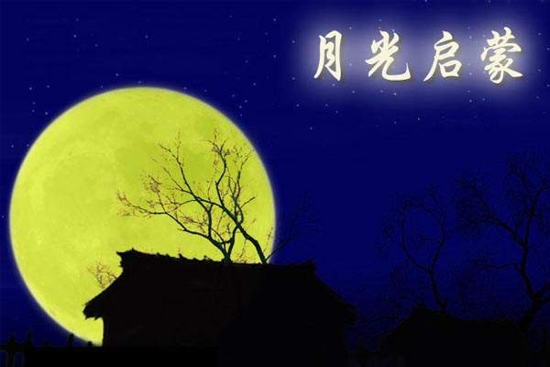
苏教版 五年级 语文 下册 第五组 第十七课

Slide 2
学习目标
1．学会本课生字，理解由生字组成的词语。
2．联系上下文，理解作者用“月光启蒙”作课题的深刻含义。
3．凭借课文的语言材料，感受浓郁的母子亲情，体会作者对母亲终身难忘的感激、怀念和敬爱之情。
4．能正确、流利、有感情地朗读课文。

Slide 3
“启”：开导；
“蒙”：蒙昧无知；
“启蒙”：使初学的人得到基本的、入门的知识，智慧得以初步开发。

Slide 4
作者介绍
孙友田 当代诗人，中国作家协会会员，江苏省作家协会理事，文学创作一级，享受国务院特殊津贴。主要著作有诗集《煤海短歌》、儿童长诗《带血的泥哨》、《矿山鸟声》等10部，儿童知识读物《在黑宝石的家里》等。作品多次获奖，诗歌《我要演一个童工》被选入《少年朗诵诗选》，诗选《去打开大自然绿色的课本》被编入全国小学语文教科书。

Slide 5
字词学习
启蒙 篱笆 时辰 嫦娥 帐子
褂子 搂着 凤凰 混沌
荆草 箔篮 筛大米

Slide 6
课文学习
“我的父亲是唱莲花落的民间艺人。”
莲花落：
民间曲艺，用竹板打拍，一人或二人演唱，每段常用“莲花落，落莲花”一类词语作托腔或结尾。俗称落子。

Slide 7
课文学习
母亲不识字，却是我的启蒙老师。是母亲用那一双勤劳的手为我打开了民间文学的宝库，给我送来 月夜浓郁的诗情。她让明月星光陪伴我的童年，用智慧才华启迪我的想象。她在月光下唱的那些明快、流畅、含蓄、风趣的民歌民谣，使我展开了想象的翅膀，飞向诗歌的王国。

Slide 8
思考：
1.母亲在月光下唱的那些
民歌民谣，是怎样使我展开想象
的翅膀，飞向诗歌的王国的？
2.母亲是怎样用她的智慧
才华启迪我的想象的？

Slide 9
课文学习
“月亮出来亮堂堂，打开楼门洗衣裳，洗得白白的，晒得脆脆的。”
“月儿弯弯像小船，带俺娘俩去云南。飞了千里万里路，凤凰落在梧桐树。凤凰凤凰一摆头，先盖瓦屋后盖楼。东楼西楼都盖上，再盖南楼遮太阳。”

Slide 10
课文学习
“小红孩，上南山，割荆草，编箔篮，筛大米，做干饭。小狗吃，小猫看，急得老鼠啃锅沿。”
“小老鼠，上灯台，偷油喝，下不来——老鼠老鼠你别急，抱个狸猫来哄你。”
“毛娃哭，住瓦屋。毛娃笑，坐花轿。毛娃醒，吃油饼。毛娃睡，盖花被。毛娃走，唤花狗，花狗伸着花舌头。”

Slide 11
课文学习
歌谣：
指随口唱出，没有音乐伴奏的韵语，如民歌、民谣、儿歌、童谣等。
童谣：
在儿童之间流行的歌谣，形式比较简短。

Slide 12
课文学习
她在月光下唱的那些明快、流畅、含蓄、风趣的民歌民谣，使我展开了想象的翅膀，飞向诗歌的王国。

Slide 13
养蚕谣
小麦青青大麦黄，家家户户养蚕忙，
姐妹双双去采桑，采得桑叶拿蚕养；
一日一日又一日，蚕儿宝宝长肥胖，
总共脱去四次壳，蚕老就把山来上，
结的茧子雪雪白，抽出丝来细又长，
织成绸缎光又亮，穿在身上真凉爽。
拓展延伸

Slide 14
小露珠
拓展延伸
小露珠
叶上哭
见了月亮妈妈呜呜呜
太阳爸爸来劝她
她笑了
就往太阳爸爸怀里扑

Slide 15
唐僧骑马咚哩个咚，后面跟着个孙悟空
孙悟空跑的快，后面跟着个猪八戒
猪八戒扛着耙，后面跟着个沙和尚
沙和尚挑着箩，后面跟着个老妖婆
老妖婆心眼坏，骗过了唐僧和八戒
（要当心呵！）
多亏孙悟空眼睛亮，冒金光
高高举起金箍棒，金箍棒有力量
妖魔鬼怪消灭光！
拓展延伸

Slide 16
拓展延伸
世界上的母亲都是一样的，你的母亲在你成长的历程中给过你什么帮助？你想对她说些什么？

Slide 17

再见！

